Slide 1



Velkommen til Modstand

Slide 2


Slide 3





VERDENSMÅL
FOR BÆREDYGTIG UDVIKLING

Slide 4






Slide 5
Farvekode på modstande
"Farvekode på modstande"
Er et emne, der spiller en central rolle inden for elektronik og forståelsen af komponenter. Modstande, en af de mest grundlæggende dele i elektriske kredsløb, benytter sig ofte af farvekoder for at angive deres modstandsværdier. Disse farvekoder er en praktisk og international standard, som gør det muligt at identificere modstandens værdi hurtigt uden at skulle måle den. Ved at kende til farvekodesystemet bliver det lettere for både nybegyndere og erfarne teknikere at arbejde effektivt med elektroniske kredsløb og sikre korrekt funktionalitet i diverse enheder.

Slide 6
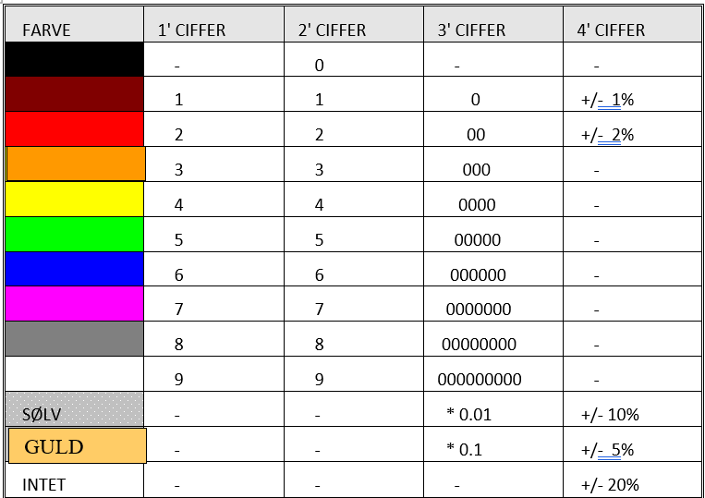
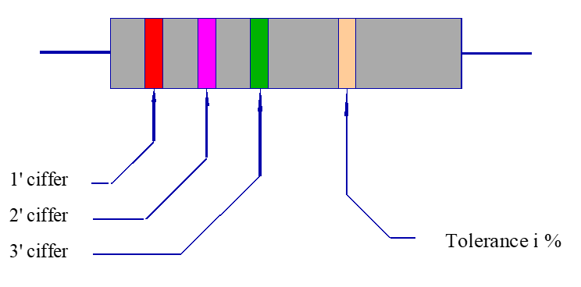
TABEL OVER FARVEKODER
https://da.wikipedia.org/wiki/Farvekodning_af_elektroniske_komponenter#

Slide 7
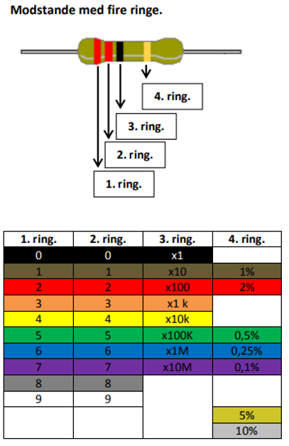
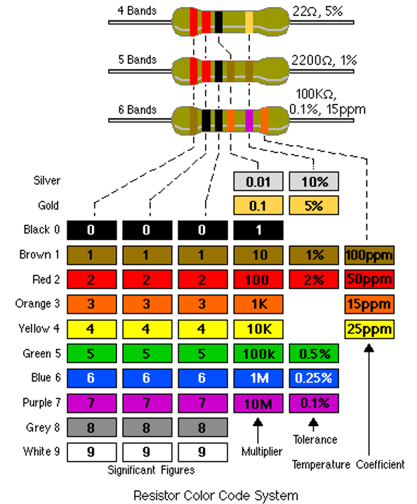

TABEL OVER FARVEKODER

Slide 8
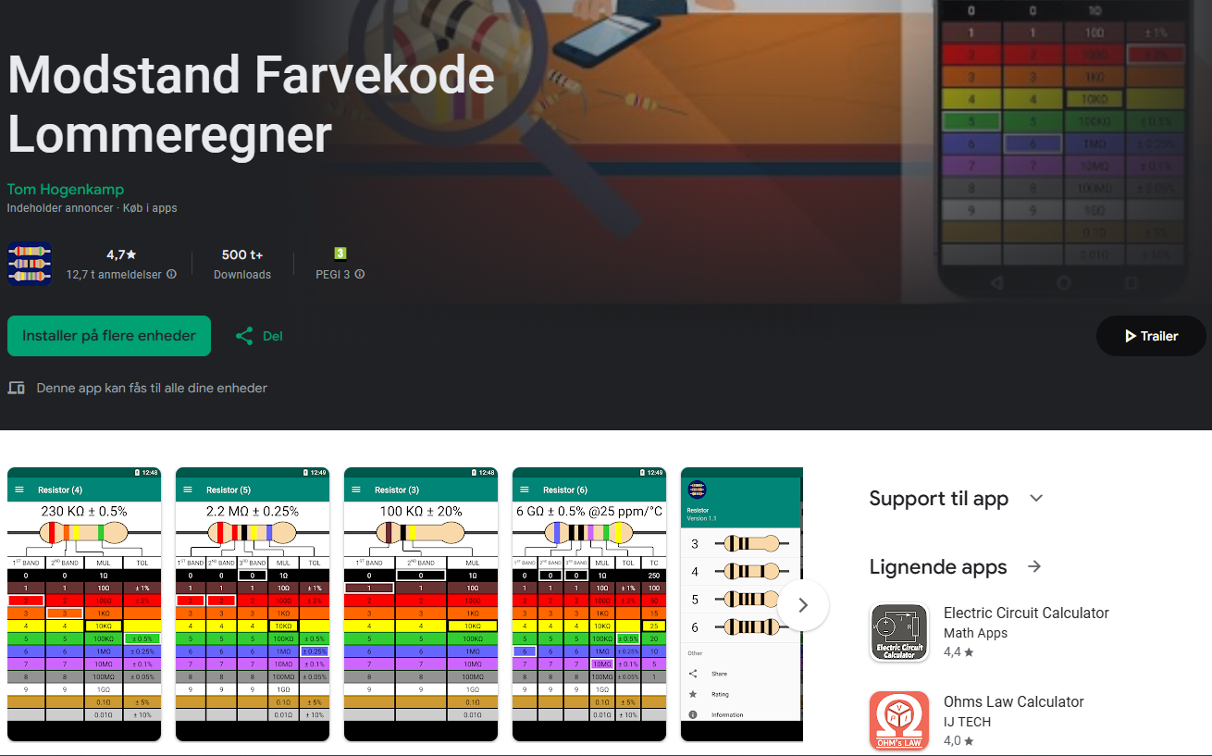
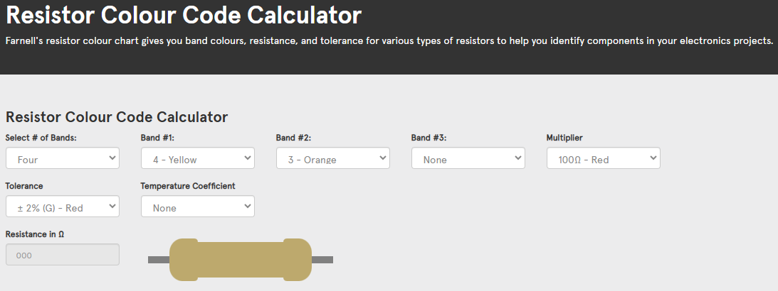
Farvekode udregner på PC eller Mobil
Link til Modstand Farvekode Lommeregner
https://play.google.com/store/apps/details?id=com.tomhogenkamp.resistorcalculator&hl=da
Link til Resistor Colour Code Calculator
https://dk.farnell.com/modstand-farve-kode-udregner

Slide 9









Opgave
På jeres loddeprint har i 3 rækker med modstande. De 2 af rækkerne er modstandene lidt større en den sidste.
Udregn den samlede modstand for den ene række som det var en serie forbindelse.
Udregn den samlede modstand for den anden række som det var en parallel forbindelse.
Dokumenter det i GF 1 rapporten
Notes:
Inden 2030 skal ekstrem fattigdom være udryddet for alle mennesker overalt i verden, for øjeblikket målt som mennesker, der lever for mindre end USD 1,90 om dagen.

Slide 10
Tekst
Husk at dokumentere dine udregninger og målinger med billeder og tekst til GF 1projektet i et hovedafsnit der hedder Modstande.
Notes:
Inden 2030 skal ekstrem fattigdom være udryddet for alle mennesker overalt i verden, for øjeblikket målt som mennesker, der lever for mindre end USD 1,90 om dagen.

Slide 11


Slide 12
Tekst
Tekst
Notes:
Inden 2030 skal ekstrem fattigdom være udryddet for alle mennesker overalt i verden, for øjeblikket målt som mennesker, der lever for mindre end USD 1,90 om dagen.

Slide 13
Overskrift
Tekst

Slide 14
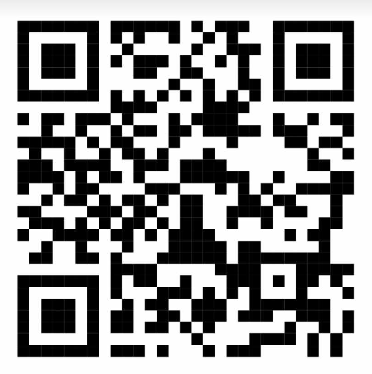
Overskrift
QR
Notes:
Inden 2030 skal ekstrem fattigdom være udryddet for alle mennesker overalt i verden, for øjeblikket målt som mennesker, der lever for mindre end USD 1,90 om dagen.

